Slide 1
Lập trình ECMAScript
Tối ưu mã nguồn với eslint

Slide 2
Mục tiêu
Eslint là gì?
Lợi ích khi sử dụng eslint
Cài đặt môi trường
Cấu hình của eslint

Slide 3
Nội dung
Hiểu về eslint và một số Linters hỗ trợ javacsript
Hiểu công dụng, lợi ích của Eslint
Cài đặt môi trường Nodejs
Cấu hình Eslint
Cấu hình Eslint kết hợp visual studio code

Slide 4
Phần 1: Giới thiệu ESlint

Slide 5

Linter là gì?
Linter là các công cụ hỗ trợ bạn viết code rõ ràng, tránh mã code dư thừa trong dự án.
Một số Linter cho Javascript đến được cộng đồng sử dụng rộng rãi có thể kể đến như JSLint, JSHint, Eslint
Trong pham vi bài học này chúng ta sẽ tìm hiểu về Eslint

Slide 6

Giới thiệu eslint?
Eslint là một liner dành cho ngôn ngữ javascript được viết bằng nodejs.
Eslint được tạo ra bởi Nicholas C. Zakas vào năm 2013.
Trang chủ: https://eslint.org/

Slide 7
Phần 2: lợi ích khi sử dụng eslint

Slide 8

Tại sao nên sử dụng eslint?
Giúp lập trình viên có thói quen tốt với việc code mã sạch, dễ đọc dễ hiểu
Đảm bảo tính nhất quán khi làm việc cùng các thành viên trong dự án.
Dễ dàng phát triển cũng như bảo trì dự án
Hạn chế lỗi cú pháp, coding convention
Cộng đồng sử dụng lớn
Eslint có thể cấu hình cho nhiều code style như ES6, Typescript

Slide 9
Một số tính năng của eslint?
Eslint có thể cấu hình cho nhiều code style như ES6, Typescript
Ngăn chặn cú pháp console.log và các cú pháp tương tự
Kiểm tra trùng lặp case trong switch

Slide 10
Phần 3: cài đặt môi trường

Slide 11

Cài đặt nodejs?
Để cài eslint cần có môi trường nodejs
Quản lý các tập tin (package) trong nodejs cần npm (Node package manager), bạn không cần cài đặt npm vì khi cài nodejs đã có sẵn npm rồi.

Slide 12
Các hàm built-in xử lý chuỗi

Slide 13
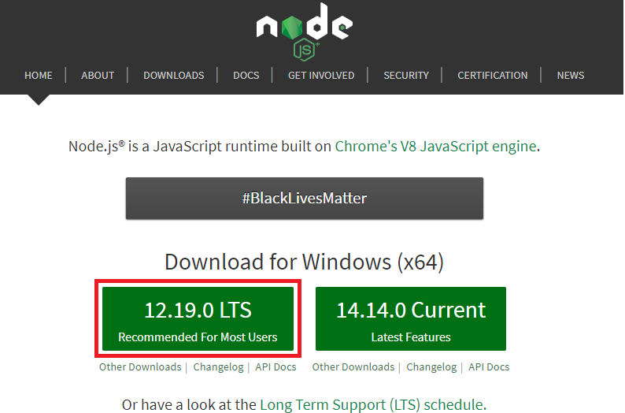
Hướng dẫn cài đặt phần mềm?
Tải và cài đặt nodejs trên trang chủ https://nodejs.org/en/
Version trên hình là 12.19 và có thể thay đổi trong tương lai

Slide 14
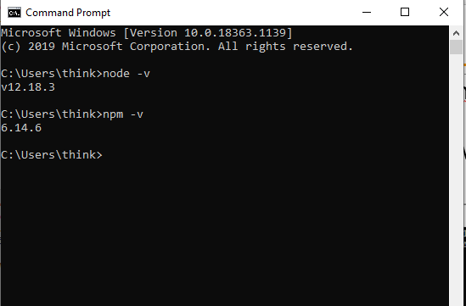
Hướng dẫn cài đặt phần mềm nodejs?
Sau khi cài đặt phần mềm nodejs bạn cần kiểm tra xem đã cài đặt thành công chưa?
Mở cửa sổ command trên windows sau đó viết câu lệnh node –v để kiểm tra version nodejs hiện tại.
Câu lệnh npm –v để xem version npm

Slide 15
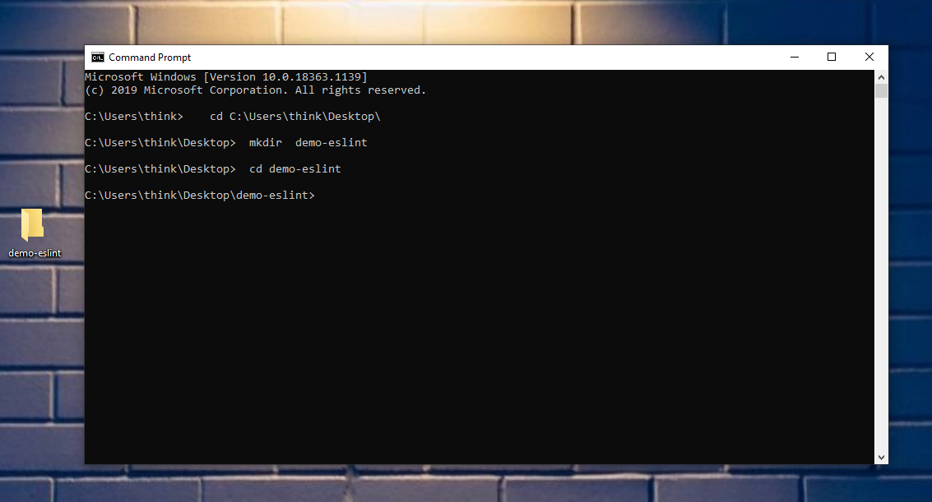
Hướng dẫn cài đặt eslint ?
Mở cửa sổ command tạo dự án của bạn, ở đây dự án được tạo ở Desktop
Tạo thư mục root project

Slide 16
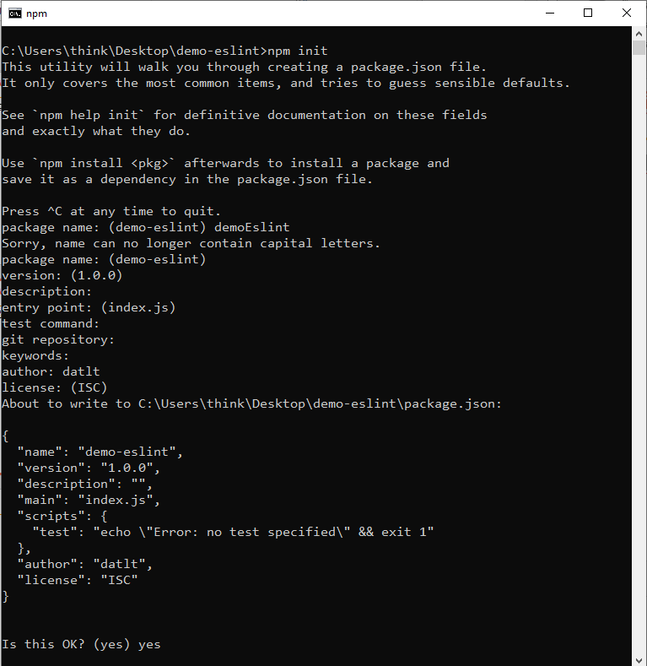
Hướng dẫn cài đặt eslint ?
Từ thư mục root ( thư mục vừa tạo ) tiến hành kéo package của eslint về
Dùng câu lệnh npm init khởi tạo project, điền các thông số, cuối cùng chọn yes

Slide 17
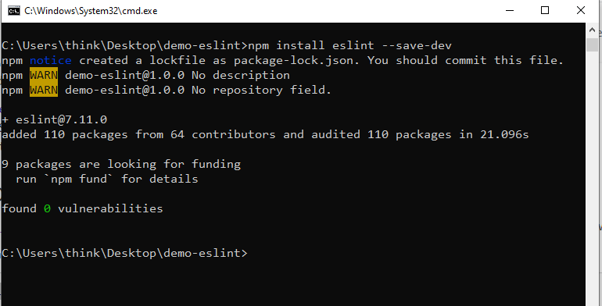
Hướng dẫn cài đặt eslint ?
Tiếp theo tiến hành cài đặt eslint
Câu lệnh: npm install eslint --save-dev

Slide 18
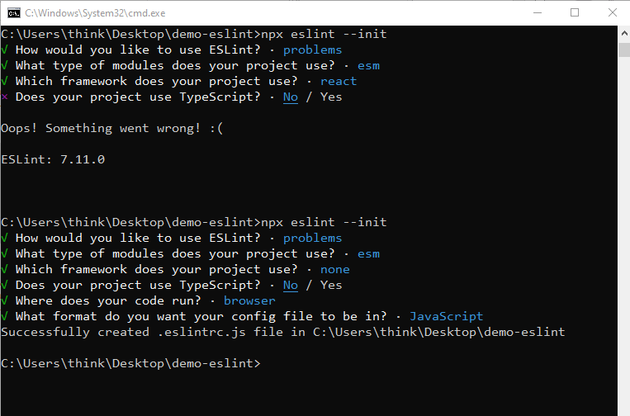
Cấu hình ESlint?
Cấu hình eslint
Câu lệnh: npx eslint –init
Chọn các thông số phù hợp với project

Slide 19
Phần 4: Cấu hình eslint

Slide 20
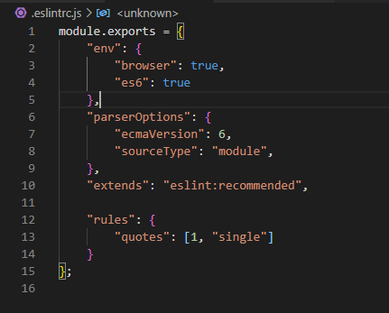
Cấu hình ESlint?
Env: Các môi trường thiết kế cho dự án
Rules: Chứa danh sách quy tắc áp dụng cho dự án
Extends: là những config có sẵn được sử dụng, có thể tự điều chỉnh config riêng
parserOptions: Kiểm tra cú pháp mặc định là es5,nếu sử dụng phiên bản mới hơn cần them tham số
Plugin: các plugin được sử dụng để mở rộng hoặt động của eslint
Xem thêm tại trang chủ Eslint

Slide 21
Một số rule thông dụng?
Env: Các môi trường thiết kế cho dự án
Rules: Chứa danh sách quy tắc áp dụng cho dự án
Extends: là những config có sẵn được sử dụng, có thể tự điều chỉnh config riêng. Mỗi rule sẽ có giá trị 1 - cảnh báo và 2 - Error
ParserOptions: Kiểm tra cú pháp mặc định là es5,nếu sử dụng phiên bản mới hơn cần them tham số
Plugin: các plugin được sử dụng để mở rộng hoặt động của eslint
Global: Danh sách các biến môi trường global dùng trong dự án

Slide 22

Một số rule thông dụng?
"quotes": [1, "single"] // nhắc nhở khi dùng ngoặc kép khai báo string
space-before-blocks: 1 // nhắc nhở thêm space khi mở khoảng trắng
"eqeqeq“: 1 // nhắc nhở nên so sánh cả giá trị và kiểu dữ liệu === hoặc !==
"no-console“: 1 // nhắc nhở khi dùng hàm console
"no-cond-assign“: 1 // nhắc nhở tránh gõ nhầm phép gán thành so sánh
"no-constant-condition": 1 // tránh so sánh vô nghĩa
…..
Xem thêm tại https://eslint.org/docs/rules/

Slide 23
Các hàm built-in xử lý chuỗi

Slide 24
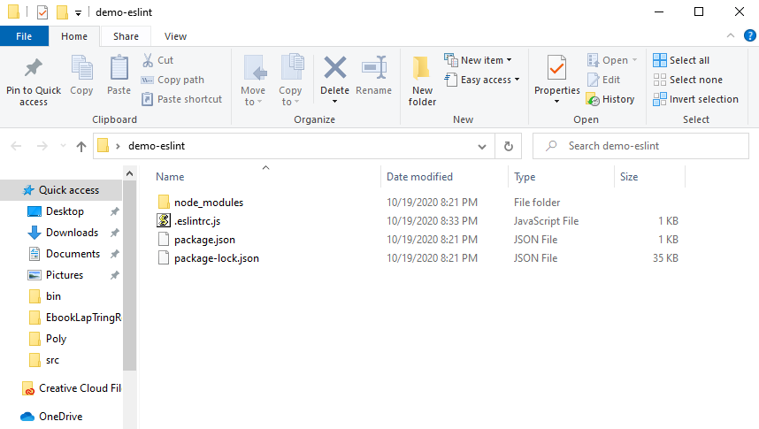
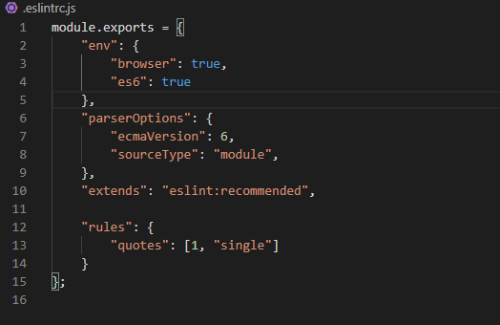
Hướng dẫn cài đặt eslint ?
Mở project vừa tạo, chú ý file .eslintrc.js đây chính là file config eslint
Sau đó mở file .eslintrc chỉnh sửa 1 số config cơ bản

Slide 25
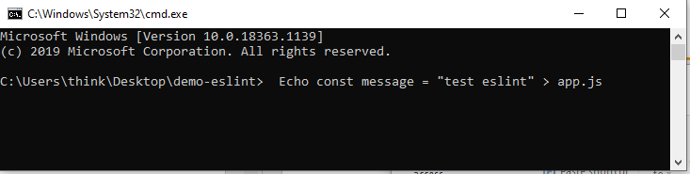
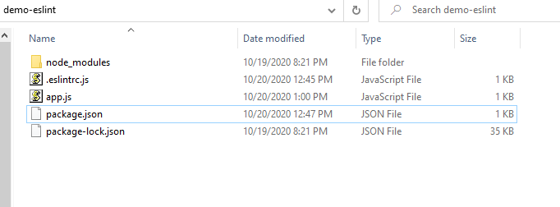
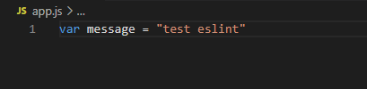
Hướng dẫn cài đặt eslint ?
Mở tạo file javascript thêm mã script để thử eslint
File app.js sau khi tạo thành công

Slide 26
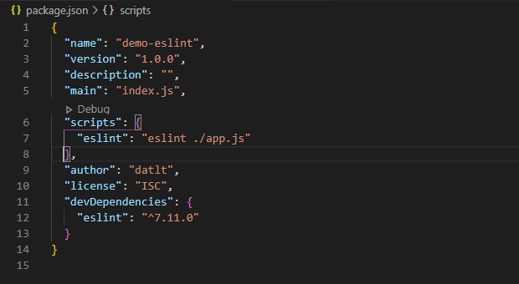
Hướng dẫn cài đặt eslint ?
Config đường dẫn tại file package.json
Sửa trường scripts đặt tên đường dẫn đến file app.js

Slide 27
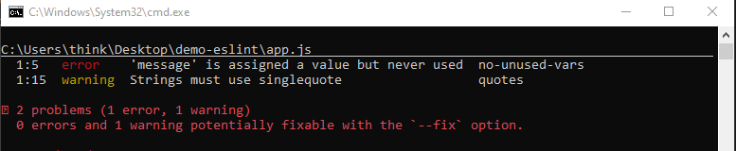

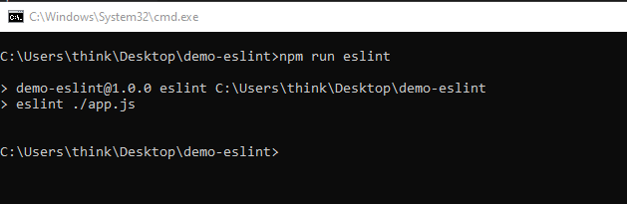
Hướng dẫn cài đặt eslint ?
Chạy lệnh npm run eslint để hiển thị kết quả
Kết quả: 1 lỗi (error) khai báo biến message nhưng không sử dụng, cảnh báo (warning) String nên sử dụng singlequote
Chỉnh sửa code và chạy lại

Slide 28
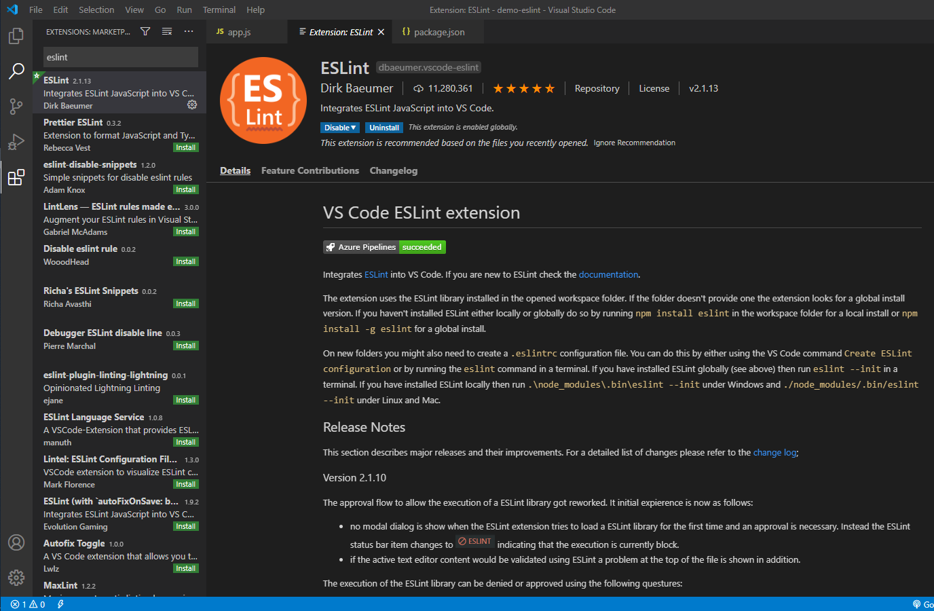
Kết hợp eslint với visuall studio code?
Tải vài cài đặt Visult studio code
Cài Đặt Extension Eslint

Slide 29
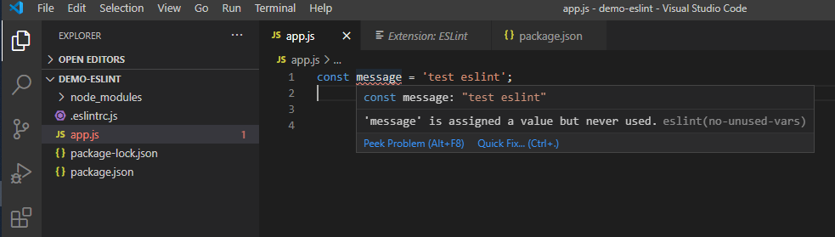
Kết hợp eslint với visuall studio code?
Sau khi install Extension Eslint các cảnh báo sẽ hiển thị thị trực tiếp trong visualstudio code

Slide 30
Tổng kết
Hiểu về eslint và một số Linters hỗ trợ javacsript
Hiểu công dụng, lợi ích của Eslint
Cài đặt môi trường Nodejs
Cấu hình Eslint
Cấu hình Eslint kết hợp visual studio code

